Slide 1

Bài 12: NỒI CƠM ĐIỆN

Slide 2
MỤC TIÊU BÀI HỌC
- Nhận biết và nêu chức năng các bộ phận chính của nồi cơm điện
- Vẽ được sơ đồ khối mô tả được nguyên lý làm việc và công dụng của nồi cơm điện
- Lựa chọn và sử dụng được nồi cơm điện đúng cách và an toàn

Slide 3


Cơm được nấu như thế nào trước khi có nồi cơm điện ? Nồi cơm điện làm việc như thế nào? Làm thế nào để lựa chọn sử dụng nồi cơm điện đúng cách tiết kiệm và an toàn

Slide 4

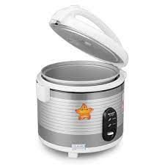
* Nồi Cơm điện là gì?
I . CẤU TẠO
Nắp nồi
Thân nồi
Nồi nấu
Bộ phận sinh nhiệt
Bộ phận điều khiển

Slide 5

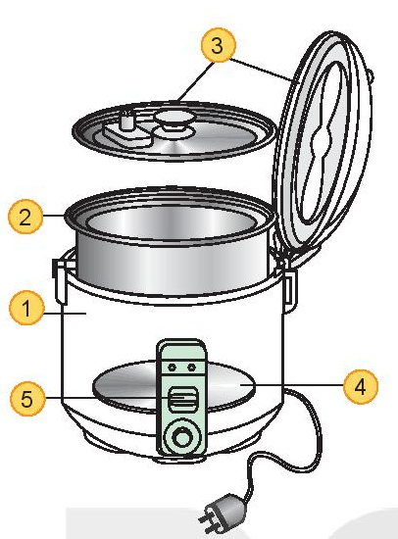
Khám phá
Quan sát hình 12.2 và cho biết tên gọi các bộ phận (1), (2), (3), (4), (5)

Slide 6
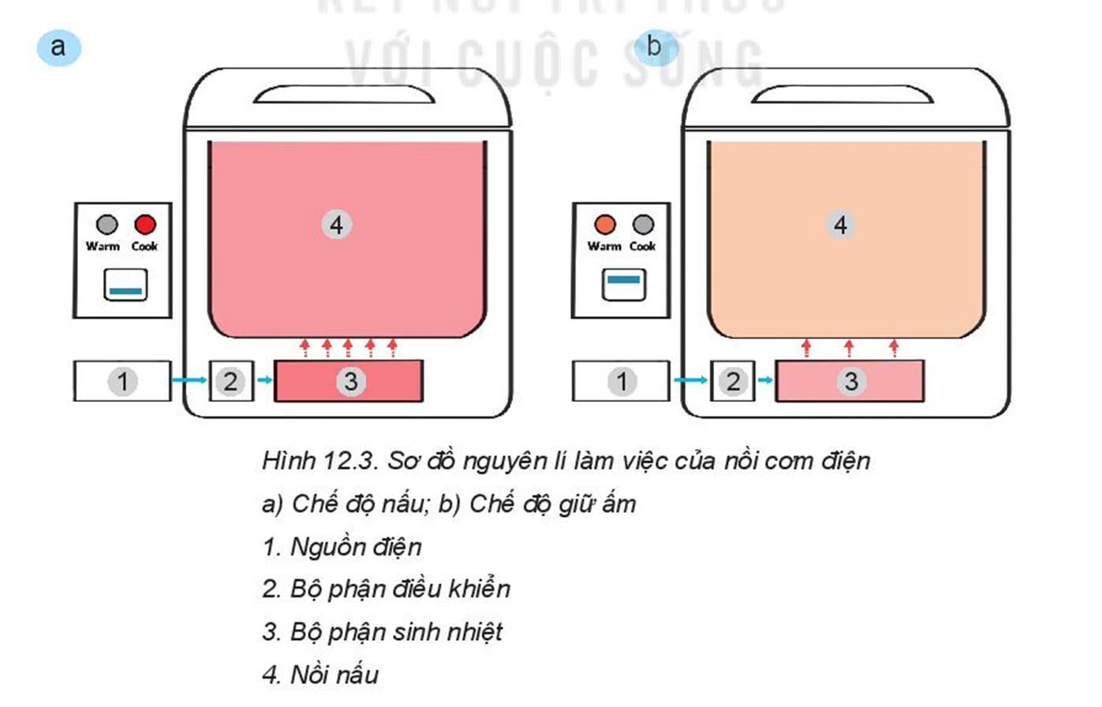
II. NGUYÊN LÝ LÀM VIỆC
Khi bắt đầu nấu, bộ phận điều khiển cấp điện cho bộ phận sinh nhiệt, khi đó nồi làm việc ở chế độ nấu (hình 12.3 a)
chế độ nấu
Nồi nấu
Nguồn điện
Bộ phận
điều khiển
Bộ phận sinh nhiệt

Slide 7
II. NGUYÊN LÝ LÀM VIỆC
Khi cơm cạn nước, bộ phận điều khiển làm giảm nhiệt độ của bộ phận sinh nhiệt nồi chuyển sang chế độ giữ ấm (hình 12.3 b)
chế độ giữ ấm
Nồi nấu
Nguồn điện
Bộ phận
điều khiển
Bộ phận sinh nhiệt

Slide 8
III. LỰA CHỌN VÀ SỬ DỤNG
1. Lựa chọn
Bên cạnh những lưu ý chung khi lựa chọn đồ dùng điện trong gia đình việc lựa chọn nồi cơm điện cần quan tâm đến dung tích chức năng của nồi cơm điện sao cho phù hợp với điều kiện thực tế của gia đình
Dung tích | Số cốc gạo tiêu chuẩn | Số người ăn
0,6 L | 2 - 4 | 1 -2
1L | 5 | 2 - 4
1,8 – 2L | 8 -12 | 4 - 6
2-2,5 | 12 - 14 | 6 - 8

Slide 9

Kết nối năng lực
Gia đình bạn Hoa có 4 người Bố mẹ hoa và em trai gần một tuổi. Em hãy giúp Hoa lựa chọn một chiếc nồi cơm điện phù hợp nhất với gia đình bạn ấy trong ba loại dưới đây và giải thích sự lựa chọn đó (xem bảng 12.1)
a) Nồi cơm điện có thông số : 220V, 680W, 2.0 L
b) Nồi cơm điện có thông số : 220V, 775W, 1.8 L
c) Nồi cơm điện có thông số : 220V, 680W, 1.0 L

Slide 10
III .LỰA CHỌN VÀ SỬ DỤNG
2. Sử dụng
a) Nấu cơm bằng nồi cơm điện
- Chuẩn bị: Vo gạo và điều chỉnh lượng nước vừa đủ, lau khô mặt ngoài của nồi nấu bằng khăn mềm. Kiểm tra và làm sạch mặt của mâm nhiệt; đặt nồi nấu khít với mặt trong của thân nồi và đóng nắp.
- Nấu cơm: Cắm điện và bật công tắc ở chế độ nấu; khi nấu xong đèn báo sang chế độ giữ ấm ; rút phích điện của nồi cơm điện ra khỏi ổ lấy điện và mang đi sử dụng.

Slide 11
III. LỰA CHỌN VÀ SỬ DỤNG
2. Sử dụng
b) Một số lưu ý khi sử dụng
- Đặt nồi cơm điện nơi khô ráo thoáng mát.
- Không dùng tay ,vật dụng khác để che hoặc tiếp xúc với van thoát hơi của nồi cơm điện khi nồi đang nấu.
- Không mở nắp nồi để kiểm tra cơm khi đang nấu.
- Không dùng các vật cứng nhọn chà xát, lau chùi bên trong nồi nấu.
- Không nấu quá lượng gạo quy định.

Slide 12
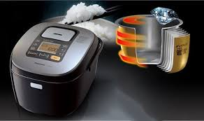
Để sử dụng nồi cơm điện đúng cách tiết kiệm và an toàn ta cần đọc kỹ hướng dẫn sử dụng đi kèm

Slide 13
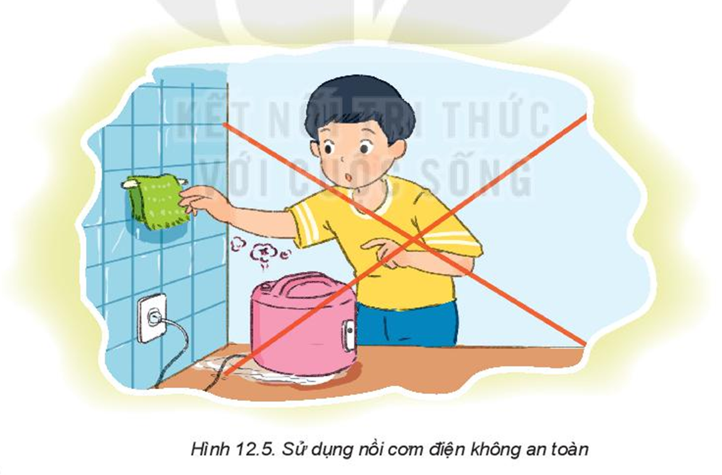
Luyện tập
Quan sát hình 12.5 và chỉ ra những điểm có thể gây mất an toàn khi sử dụng nồi cơm điện

Slide 14

Vận dụng
Tìm hiểu và cho biết thông tin về loại nồi cơm điện nhà em hoặc nhà người thân của em đang sử dụng quan sát việc sử dụng nồi cơm điện đó và cho biết việc sử dụng nồi cơm điện đã an toàn chưa?

Slide 15

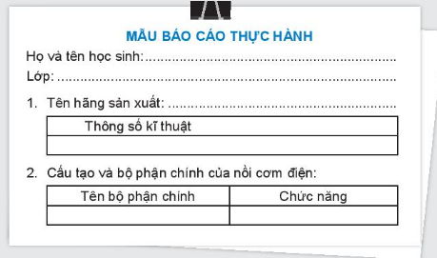
Thực hành
II. Nội dung và trình tự thực hành
-Đọc các thông số kỹ thuật ghi trên nồi cơm điện)
-Quan sát, chỉ ra và nêu chức năng các bộ phận chính của nồi cơm điện
-Cấp nguồn cho nồi cơm điện nồi ở chế độ nấu và giữ ấm quan sát sự thay đổi của để đèn báo

Slide 16




